Slide 1
第七章 不完全竞争的市场

Slide 2
第一节 垄断
一、垄断市场的条件
1、垄断市场的定义和特征
垄断市场：整个行业中只有唯一的一个厂商的市场组织。
特征：
A、厂商就是行业（因为市场只有唯一的厂商）；
B、产品是不可替代的商品（没有替代品进入竞争），
C、其他任何厂商进入该行业极为困难，或是不可能。
所以垄断厂商可以控制和操纵市场价格 。

Slide 3
2、产生垄断的原因
第一，一家厂商控制了其产品的全部资源或基本资源的供给；
垄断企业拥有比竞争市场上任何一家企业大得多的市场势力。市场实力来自于某种关键资源的经典案例是南非的钻石公司德比尔斯（DeBeers）,它一度控制着全世界钻石产量的80%，虽然不是完全意义上的垄断者，但它对钻石价格具有巨大的影响。
第二，法律(政府）赋予某厂商生产某商品的专利权（专利法和版权法patent & copyright laws）；法律使一个生产者成为垄断者，因而也就使价格高于竞争市场上的价格。法律允许这些垄断者收取加高价格并赚取更多的利润，也鼓励了创新和作者写出更多更好的书。

Slide 4
第三，政府的特许。这是一种排他性的经营。如铁路运输部门、供电供水部门等；
第四，自然垄断；一些行业的特点是：一方面，企业生产的规模经济需要在一个很大的产量范围和相应的很大的资本设备的生产运行水平上才能得到充分体现，整个行业的生产只有由一个企业生产时才能达到这样的规模。另一方面，只要发挥这一企业在这一生产规模上的生产能力，就可以满足整个市场对该种产品的需求。
行业中总会有某个厂商凭借雄厚的经济实力和其他优势，最先达到这一生产规模，形成自然垄断。
第五，对某些商品的特殊技术的控制。

Slide 5
由于垄断市场的假设条件也很严格，在现实经济生活中，纯粹的垄断是很少见的。在西方经济学中，由于完全竞争市场的经济效率被认为是最高的，从而完全竞争市场模型通常被用来作为判断其他类型市场的经济效率的高低的标准，垄断市场模型就是从经济效率最低的角度来提供这一标准的。

Slide 6
二、垄断厂商的需求曲线与收益曲线
1、垄断厂商的需求曲线：
因为只有一个厂商，所以垄断厂商面对的需求曲线即是行业（市场）的需求曲线；因此，需求曲线向右下方倾斜。它表示：垄断厂商可以用减少销售量的办法来提高市场价格，也可以用增加销售量的办法来压低市场价格。即垄断厂商可以通过改变销售量来控制市场价格。

Slide 7
2，垄断厂商的收益曲线
①AR：P=D=AR，由于厂商的平均收益AR总是等于商品的价格P，平均收益等于物品的价格，对垄断企业和竞争企业都同样正确。所以，从下图中可以看出，垄断厂商的AR曲线和需求虚线d是重合的，为一条向右下方倾斜的曲线。

Slide 8
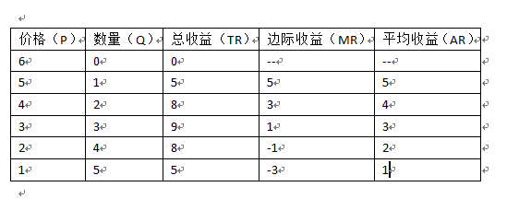
②MR：AR≠MR
垄断者的边际收益总是小于其价格，是因为垄断者面临一条向下倾斜的需求曲线，所有的销售单位都以同样的价格出售，为了1单位的销售，价格必须降低，因此，全部售出的单位而不仅仅是增加的这个单位，而是所有的单位都取得较少的收益。看下面的例子中当产量由1增加到2时，价格从5下降到4元，边际收益是3元，即为4元（增加这一单位产量的销售收益）减去1元（第一单位以4元而不是5元出售造成的），边际收益小于平均收益（3<4）。同样由2增加到3时，价格下降到3元，边际收益是1，即3元（增加这一单位产量的销售收益）减去2元（前两个单位都已3元出售，各损失1元），边际收益小于平均收益（1<3）.

Slide 9
由于AR曲线是向右下方倾斜的，垄断厂商的MR总是小于AR，图中可以看出，MR位于AR的左下方，并且MR曲线也是向右下方倾斜的。
AR与MR关系：当需求曲线为线性时，MR也是直线；MR曲线平分由纵轴到需求曲线（AR）的任何一条水平线。当需求曲线为非线性时，MR也是曲线，仍位于需求曲线与价格轴之间，但不平分。
③TR与MR关系：由于每一销售量上的边际收益MR值就是相应的总收益TR的斜率，所以，MR>0，时，TR的斜率为正，MR<0，TR的斜率为负。当MR=0时，TR达到最大值

Slide 10
垄断厂商的需求曲线和收益曲线
P
e_{d}>1
e_{d}=1
e_{d}<1
B
A
C
F
MR
G
Q
p
TR
d(AR=P)
Q

Slide 11
MR和需求曲线D的关系的证明（需求曲线是线性的）
假设反需求函数为：
P=a-bQ
TR(Q)=PQ=aQ-bQ²
MR(Q)=dTR(Q)/dQ=a-2bQ
相应的需求曲线和边际收益曲线的斜率分别为：
dP/dQ= -b
dMR/dQ= -2b
需求曲线和MR曲线的纵截距是相等的，均为a，MR曲线的横截距是d曲线的一半。

Slide 12
3、边际收益、价格与需求价格弹性
反需求函数为P=P(Q)
则有TR(Q)=P(Q)·Q
MR(Q)=dTR(Q)/dQ
=P+Q·dP/dQ
=P(1+dP/dQ·Q/P)
即MR=P(1-1/e_{d})

Slide 13
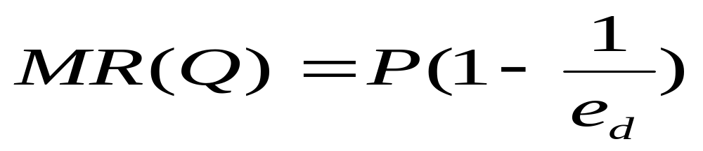
当e_{d} >1时 MR>0, TR曲线斜率为正, 即TR随Q的增加而增加, 降低P导致总收益增加;
当e_{d} <1时 MR<0, TR曲线斜率为负, 即TR随Q的增加而下降, 降低P导致总收益减少;
当e_{d}=1时 MR=0, TR曲线斜率为0, 即TR达极大值, 降低P总收益不变。
上述三种情况在上图中都得到了体现。（与第二章分析价格弹性时讨论过弹性和厂商销售收入之间的关系所得出的结论是相同的）

Slide 14
需要说明的是，以上对垄断厂商的的需求曲线和收益曲线所作的分析，对于其他非完全竞争市场条件下的厂商也同样适用。只要非完全竞争市场条件下厂商的需求曲线是向右下方倾斜的，相应的厂商的各种收益曲线就具有以上所分析的基本特征。

Slide 15
这个公式也成为厂商定价的一个简单法则。
MR=P(1-1/ed)=MC
P=MC/（1-1/ed)
例如，假设需求弹性为4，边际成本为9美元，价格应为9/(1-0.25)=12美元，ed很大的话，1/ed趋于零，所以价格将接近于边际成本，事实上，当需求非常有弹性时，做一个垄断者并没有太大的好处。

Slide 16
三、垄断厂商的短期均衡
垄断厂商为了获取最大利润，也必须遵循MR=MC的原则。在短期内，垄断厂商无法改变固定要素投入量，垄断厂商是在既定的生产规模下通过对产量和价格的调整，来实现MR=SMC的利润最大化的原则。

Slide 17

垄断厂商为了获得最大的利润，必须遵循 MR=MC。
厂商无法改变固定要素投入量，在既定生产规模下通过调整产量和来实现利润最大化。
P
SMC
SAC
P₁
H
·
E
d(AR)
o
MR
Q
Q₁

Slide 18
第一节 垄断 三、垄断厂商的短期均衡
在 MR = SMC 上，垄断厂商可以获得最大的利润，也可能是亏损的 ( 尽管亏损额最小 ) 。短期均衡条件：MR=SMC
结果取决于SAC与AR的相对位置：SAC越高，超额利润越少，直至亏损；
因此，可以有经济利润，不亏不赢，也可能亏损。
这可能因为既定的生产规模的成本过高，即AC曲线过高。也可能是市场需求过小，即AR(d)曲线过低。
P
SMC
SAC
H
AVC
P₁
·
d(AR)
E
o
MR
Q
Q₁

Slide 19
四、垄断厂商供给曲线
在完全竞争条件下，企业在短期的供给曲线就是它的边际成本曲线。当市场价格已定，它所选择的那个产量，根据边际成本曲线，就可以有一个价格与此对应。
这种价格和产量之间的一一对应的关系，是构造完全竞争厂商和行业的短期供给曲线的基础。或者说供给曲线表示：企业在任何一种既定价格时选择的供给量。这是对于完全竞争市场而言，企业是价格的接受者。
垄断企业是价格制定者，垄断企业在选择供给量的同时确定价格。

Slide 20
因此在垄断市场条件下，并不存在这种具有规律性的厂商供给曲线。垄断厂商是通过对产量和价格的同时调整来实现MR=SMC的，而且P总是大于MR的，随着厂商所面临的向右下方倾斜的需求曲线位置的移动，厂商的价格和产量之间不再必然存在如完全竞争条件下的意义对应的关系。
因为可能同一个价格对应两个不同的产量，也可能同一产量对应两个不同的价格。而供给曲线表示在每一个价格水平生产者愿意而且能够提供的产品数量，价格和数量是一一对应关系。

Slide 21
在垄断市场条件下：
同一产量对应不同价格
同一价格对应不同产量
MC
P
MC
P1
P1
P2
E1
E2
d1
E
d2
d2
P=AR1=d1
MR2
MR1
Q1
Q
MR2
Q2
Q1
MR1

Slide 22
左图中， MC曲线是固定的，d1曲线、MR1曲线和d2曲线、MR2曲线分别为两组不同的需求曲线和边际收益曲线。两个均衡点E1和E2，同一产量Q1面临两个价格。
右图中，MC曲线是固定的，当垄断厂商的需求曲线为d1，边际收益曲线为MR1，均衡点E1所决定的产量是Q1，价格为P1。当需求曲线为d2，边际收益曲线为MR2，均衡点E2所决定的产量是Q2，价格为P1。同一个价格面临不同的产量。

Slide 23
凡是在或多或少的程度上带有垄断因素的不完全竞争市场中，或者说，凡是在单个厂商对市场价格具有一定的控制力量，相应地，单个厂商的需求曲线是向右下方倾斜的市场中，是不存在具有规律性的厂商和行业的短期和长期供给曲线的。这一结论也适用于后面将要分析的垄断竞争和寡头的市场。

Slide 24
五、垄断厂商的长期均衡
垄断厂商在长期内可以调整全部生产要素的投入量，从而实现最大的利润，并且因为垄断行业排除了其他厂商进入的可能性，如果垄断厂商在短期内获得利润，在长期内也可以保持利润。

Slide 25
垄断厂商在长期内对生产的调整一般可以有三种可能的结果：第一种结果，垄断厂商在短期内是亏损的，但在长期内又不存在一个可以使它获得利润的最优生产规模，于是，该厂商退出生产。第二种结果，垄断厂商在短期内是亏损的，在长期内，它通过对最优生产规模的选择，摆脱了亏损的状况，甚至获得利润。第三种结果，垄断厂商在短期内利用既定的生产规模获得利润，在长期中，它通过对生产规模的调整，使自己获得更大的利润。我们着重分析第三种情况。

Slide 26
第一节 垄断 五、长期均衡
垄断厂商在长期内可以调整全部生产要素的投入量。
长期内企业的生产规模是可调整的；市场对新加入厂商是完全关闭的。
MR=LMC=SMC
P
LMC
·
SMC
LAC
·
d(AR)
o
MR
Q

Slide 27
上图中的d曲线和MR曲线分别表示垄断厂商所面临的市场需求曲线和边际收益曲线，LAC和LMC曲线分别为厂商的长期平均成本曲线和长期边际成本曲线。假定开始时厂商短期在由SAC1和SMC1曲线所代表的生产规模进行生产。根据MR=SMC原则所决定的均衡价格和产量分别为Q1和P1，厂商获得的利润为图中较小的蓝色矩形。
在长期，垄断厂商通过对生产规模的调整，能进一步增大利润。根据MR=LMC的长期均衡原则，垄断厂商的长期均衡点为E_{L}，均衡的产量和价格分别为Q2和P2，厂商所选择的相应的最优生产规模由SAC2和SMC2曲线所代表，垄断厂商获得更大的利润，由图中更大绿色矩形来表示。

Slide 28
从图中可以看出，在垄断厂商的MR=LMC长期均衡产量上，代表最优生产规模的SAC曲线和LAC曲线相切于G点，相应的SMC曲线、LMC曲线和MR曲线相交于E_{L}点
所以垄断厂商长期均衡的条件为：
MR=LMC=SMC SAC=LAC
P=AR≥LAC

Slide 29
六、价格歧视
在有些情况下，垄断厂商会对同一种产品收取不同的价格，这种做法往往会增加垄断厂商的利润。以不同价格销售同一种产品被称为价格歧视。
垄断厂商实行价格歧视必须具备的基本条件：
第一，市场的消费者具有不同的偏好，且这些偏好可以被区分开。这样厂商才可能对不同的消费者或消费群体收取不同的价格。
第二，不同的消费者群体或不同的销售市场是相互隔离的。这样就排除了中间商由低价处买进商品，转手又在高价处卖出而从中获利的情况。（套利行为arbitrage）

Slide 30
价格歧视可以分为一级、二级和三级价格歧视。
1.一级价格歧视
如果厂商对每一单位产品都按消费者所愿意支付的最高价格出售，这就是一级价格歧视。

Slide 31
一级价格歧视：对每一单位产品都按消费者所愿意支付的最高价格出售，厂商剥夺了全部的消费者剩余。
在此情况下资源的配置是有效率的。
P
MC
P_{m}
·
P_{c}
·
d(AR)
o
MR
Q_{m}
Q_{c}
Q

Slide 32
如果垄断厂商不实行价格歧视，则根据MR=MC原则所确定的均衡价格为Pm，均衡产量为Qm，消费者剩余为PmAF。如果厂商实行一级价格歧视，且假定产量和价格的变化是连续的，则垄断厂商将由需求曲线d出发，来确定每一个单位商品的不同销售价格。由此可以发现：
第一，垄断厂商实行一级价格歧视时的产量将为Qc，大于无价格歧视时的Qm，因为厂商在实行一级价格歧视时，在产量小于Qm的范围内，消费者为每一单位产品所愿意支付的最高价格均大于Pm，所以垄断厂商增加产量是有利的。

Slide 33
在产量到达Qm以后，消费者为每一单位所付的最高价格虽然Pm但仍大于MC，所以垄断厂商增加产量还可以获利。垄断厂商始终有动力将产量一直增加到Qc为止在Qc单位的产量上，d曲线和MC曲线相交，即p=MC，
垄断厂商由此获得了将产量增加到Qc的全部好处，大于Qc之后，P<MC，垄断厂商不可能将生产推进到此产量范围了。
实行一级价格歧视的垄断厂商在产量Qc实现了P=MC，它大于无价格歧视的产量。

Slide 34
第二，在一级价格歧视下，垄断厂商的总收益相当于OAEcQc的面积，由此获得了比无价格歧视下按同一价格Pm销售全部产量Qm时更大的利益。
第三，一级价格歧视使得消费者剩余全部被垄断厂商所占有，转化为垄断厂商的收益或利润。
在一级价格歧视下，垄断厂商占有了全部的消费者剩余。此外，在Qc的产量上，有P=MC，居然实现了完全竞争厂商的均衡的条件，达到了完全竞争厂商的均衡产量，从这一点可以说，一级价格歧视下的资源配置是有效的。

Slide 35
2.二级价格歧视
二级价格歧视不如一级价格歧视那么严重，一级价格歧视要求垄断者对每一个单位的产品都制定一个价格，而二级价格歧视只要求对不同的消费数量段规定不同的价格。

Slide 36

二级价格歧视：只要求对不同的消费数量段规定不同的价格，部分消费者剩余被厂商占有。如左图，垄断者制定了3个价格，如果没有价格歧视，厂商的总收益相当于矩形OP₃EQ_{3，}消费者剩余是图中阴影部分（三角形面积），价格歧视后生产者剩余增加为图中两个红色矩形的面积，消费者剩余只有三个蓝色的三角形的面积，部分消费者剩余被垄断者占有。
垄断者有可能达到 或接近 P=MC的有效率的产量。
P
P₁
MC
P₂
·
P₃
d(AR)
o
Q₁
Q₂
Q₃
Q

Slide 37
3.三级价格歧视
垄断厂商对同一产品在不同的市场上（或对不同的消费群）收取不同的价格，这就是三级价格歧视。例如城市市场和乡村市场的价格不一样；黄金时间和非黄金时间不一样等。

Slide 38

就不同的市场而言，厂商应该使各个市场的边际收益相等，如果不相等，厂商就会通过调整不同市场之间的销售量来获得更大的收益，直到MR1=MR2。
厂商应该使MC=各市场的边际收益，只要二者不等，厂商就可以通过增加或减少产量来获得更大的收益，直到MR1=MR2 =MC。
在市场1：
MR₁ = P₁(1-1/e_{d1})
在市场2：
MR₂ = P₂(1-1/e_{d2})
根据MR₁ = MR₂，可得
P₁(1-1/e_{d1}) = P₂(1-1/e_{d2})
整理得
P₁/P₂ = (1-1/e_{d2})/(1-1/e_{d1})

Slide 39
结论：三级价格歧视要求厂商在需求的价格弹性小的市场上制定较高的价格，在需求弹性大的市场制定较低的价格。事实上，对价格反应不敏感的消费者制定较高的价格，对价格变化敏感的消费者制定较低的价格，是有利于垄断者获得更大的利润的。

Slide 40
第二节 垄断竞争市场及其均衡
一、 垄断竞争市场概述
二、 垄断竞争厂商的均衡
三、非价格竞争

Slide 41
一、垄断竞争市场的条件
垄断竞争市场中有许多厂商生产和销售有差别的同种产品。
行业：生产同一种无差别的产品的厂商的总和。
而垄断竞争市场产品差别使上述意义上的行业不存在，把市场上大量的生产非常接近的同种产品的厂商的总和称作生产集团。。

Slide 42
垄断竞争的市场条件：
第一、产品是有差别的——与完全竞争行业的重要区别
  实质性的差别：原料、设计、技术
  非实质性差别：包装、广告
  销售条件的差别：售后服务
因此，在短期存在垄断性；
第二、厂商较多，每个厂商都认为自己行为的影响很小，不会引起竞争对手的注意和反应。生产者是价格的影响者（注意完全竞争和垄断厂商的特点）。

Slide 43
第三、厂商的生产规模比较小，因此厂商进出行业较容易。
由于后两个特点，所以在长期是竞争的。一般而言，品牌竞争的市场即垄断竞争的市场。
现实中，垄断竞争的市场组织在零售业和服务业中是很普遍的，例如轻工业、餐饮业、美发美容等
在垄断竞争生产集团中，各个厂商的产品是有差别的，厂商们的成本曲线和需求曲线未必相同，在实际分析时，西方学者假定生产集团内的厂商具有相同的成本曲线和需求曲线，并以代表性企业进行分析。

Slide 44
二垄断竞争厂商的需求曲线
垄断竞争厂商可以再一定程度上控制自己产品的价格，即通过改变自己所生产的有差别的产品的销售量来影响商品的价格，所以，垄断竞争厂商面临的需求曲线也是向右下方倾斜的，所不同的是，由于各垄断竞争厂商的产品之间都是很接近的替代品，市场中的竞争因素使垄断竞争厂商的需求曲线具有较大的弹性，因此，垄断竞争厂商的需求曲线比较平坦（与垄断和完全竞争市场比较）。
下面我们来看一下垄断竞争厂商的短期和长期均衡

Slide 45
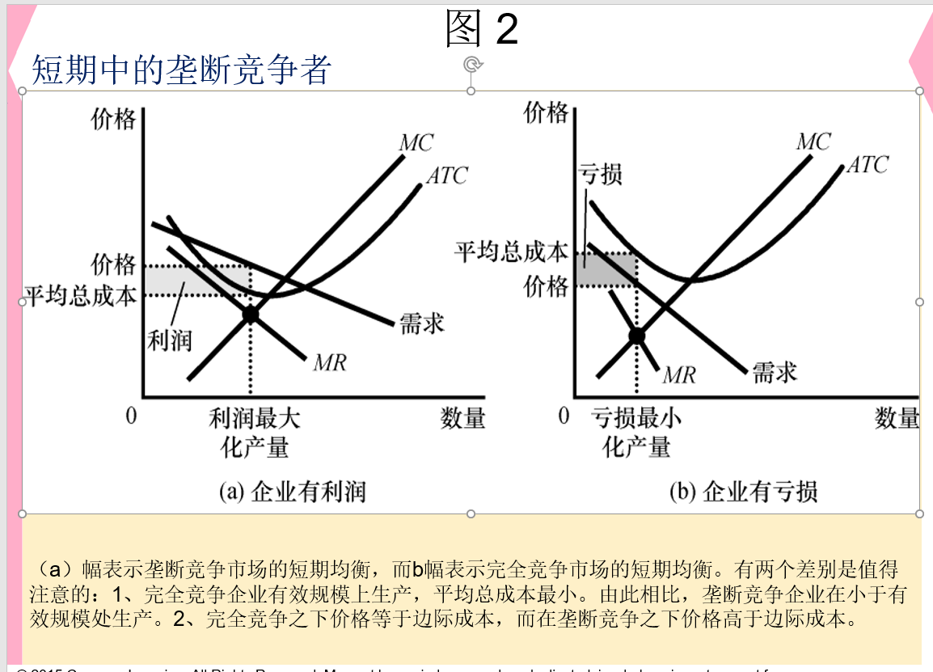

Slide 46
利润最大化
  生产边际收益=边际成本的数量
  价格：需求曲线
  如果P＞ATC：获得利润
  如果P＜ATC：损失
  类似垄断
  均衡的条件：MR=SMC

Slide 47
四 垄断竞争厂商的长期均衡
长期垄断竞争厂商不仅可以调整生产规模，还可以加入或退出生产集团。这意味着，垄断竞争厂商在长期是的利润必定为零。
如果公司在短期内获利
  新公司激励进入市场
  增加产品数量
  减少每个公司所面临的需求
  需求曲线左移
  每一个公司的利润下降到：零利润

Slide 48
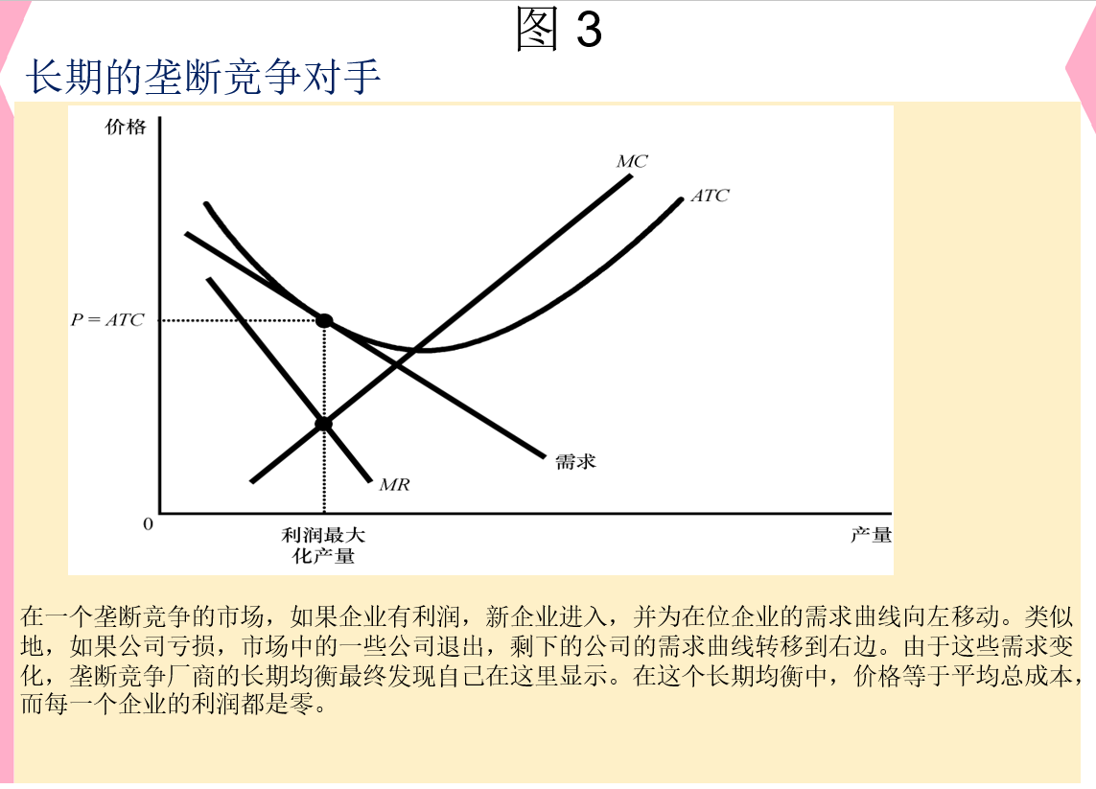

Slide 49
零利润
  需求曲线
  ·相切于平均总成本曲线
  ·边际收益=边际成本的数量
  价格=平均总成本
  价格大于边际成本
MR=LMC=SMC

Slide 50
五垄断竞争的多余生产能力
事实表明，在垄断竞争中的均衡点与完全竞争的均衡点并不很远。
该类企业也没有经济利润，只是产量稍少，价格稍高。
同时也表明，这一类产业必然存在生产能力的过剩。
P
F
H
。
Q
P=AR=D

Slide 51
由于垄断竞争企业所面临的d需求曲线是向右下方倾斜的，所以在长期均衡利润等于零时，d曲线只等相切于LAC曲线最低点的左侧。如果是一个完全竞争的企业，面临的是水平的需求曲线，长期均衡利润等于零时，需求曲线与LAC曲线的最低点相切，比较上图的 两个均衡点，产量是不同的，完全竞争的产量大于垄断竞争的产量，经济学家通常把完全竞争的产量称作理想的产量，把实际产量和理想产量之间的差额称作多余的生产能力。

Slide 52
多余的生产能力可以理解为企业没有充分地利用现有的生产设备，或者说垄断竞争厂商没有更多地使用社会资源，以扩大生产规模。张伯伦指出，多余的生产能力也可以理解为垄断竞争市场为产品多样化所付出的代价。
也有经济学家指出，多余的生产能力意味着集团内企业生产规模过小，或厂商数量过多，因此厂商的数量应该减少，单个厂商的生产规模应该扩大，生产的平均总成本也会因此下降。

Slide 53
（六）垄断竞争厂商的供给曲线
在垄断竞争市场上，同样不存在具有规律性的供给曲线。在厂商面临的需求曲线是向右下方倾斜的情况下，厂商的产量和价格之间不存在一一对应的关系。

Slide 54
七 、非价格竞争
（一）非价格竞争措施的成本收益分析
（二）广告活动的效益

Slide 55
（一）非价格竞争措施的成本收益分析
为使利润最大或亏损最小，垄断竞争行业的厂商可选择的变量：
P（从而相应的Q）—价格竞争
改变产品质量
调整广告支出
价格竞争会使价格持续下降并最终使利润消失，因此非价格竞争便成为垄断厂商普遍采用的另一种竞争的方式。
非价格竞争

Slide 56
（二）广告活动的效益
1、肯定广告是一种有益活动的论据
①扩大了消费者的选择余地
②关于传播媒介的成本负担问题
③广告加剧了竞争。
④导致产品成本下降
2、批评广告的论据

Slide 57
补充：对比垄断竞争市场和完全竞争市场的差别
①d、AR、MR不同，反映的收益变动情况也不同。
②产量不同（关于理想产量和垄断竞争厂商的多余生产能力）。
③价格不同
④成本的差别

Slide 58
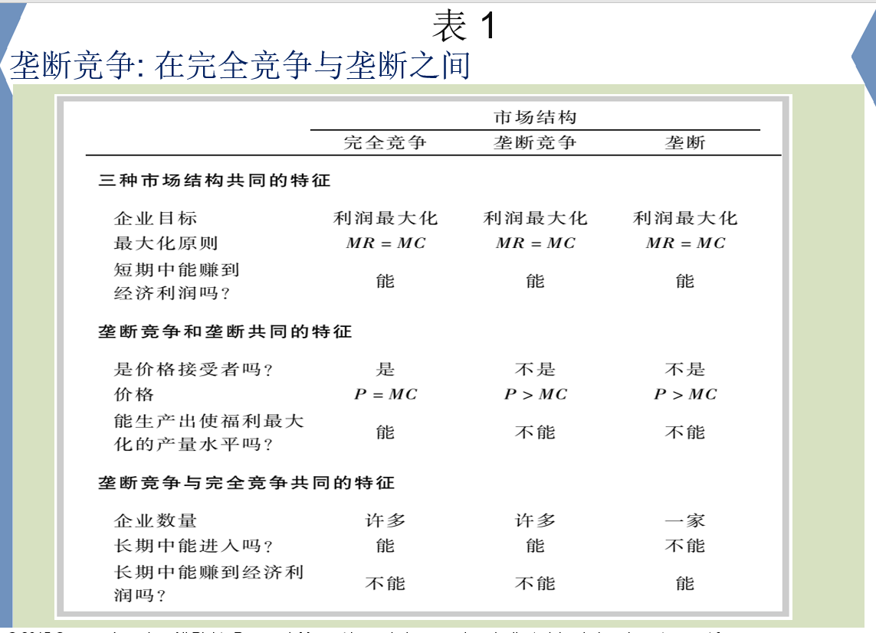

Slide 59
此外
①消费者可得到有差别的产品，以满足不同的需求。而且垄断竞争市场上的产量要高于完全垄断市场，价格也低。
②垄断竞争有利于鼓励竞争。
③垄断竞争下会使销售成本，主要是广告成本增加。

Slide 60
第三节 寡头市场
一、 寡头市场特征
二、 寡头模型

Slide 61
一、 寡头市场特征
（一）寡头市场的含义及分类
寡头市场，又称寡头垄断市场。是指少数几家厂商控制整个市场的产品的生产和销售的市场组织。显著特点是一个行业中为数不多的几家垄断厂商进行着激烈的竞争。

Slide 62
生产同质产品的称为“纯粹寡头” 如钢铁和水泥等行业
按产品分：
产品存在差异的称为“差异寡头”如汽车、冰箱等行业
按厂商的行动方式分：
公开：如卡特尔
非公开的：如成本加成、价格领先
为共同利益勾结在一起的
称为“勾结寡头”：
各自行动的则称为“独立寡头”
古诺模型、
斯威齐模型
博弈论
双头
三头
多头
按厂商数量分：

Slide 63
（二）寡头市场形成的原因
1、设立市场进入的障碍：自然资源、专利权的控制。
2、某些产品的生产必须在相当大的规模上进行才能达到最好的经济效益。
3、政府的扶植和支持。

Slide 64
二、 寡头模型
（一）古诺模型
（二）斯塔克伯格模型
（三）价格领导型模型
（四）斯威齐模型

Slide 65
（一） 古诺模型（Model of Cournot）
由古诺于1838年提出，在此后45年内没有引起足够注意。
亦称为“双头垄断”
1、假设：
a）只有二个企业，生产同质产品；
b）假定生产成本为零；
c）共同面临的市场需求函数为线性；它们都准确地了解市场的需求曲线
d）一个企业A先进入市场，B随后进入；各企业在假定已知对方产量的情况下决定能够给自身带来最大利润的产量。——这是本模型不同于其他模型的关键。

Slide 66
2、几何说明：
A企业生产市场需求的一半，B企业生产留下的需求的一半。
A调整产量为市场需求3/4的一半，而B生产余下的5/8的一半即5/16；A的产量下降，而B上升；
……直至两个厂商的产量都相等的均衡状态为止，在均衡状态中，A、B厂商各生产市场需求的1/3，并形成了均衡。
还可以推广为M个寡头，各生产市场需求的1/（M+1）。
P
F
P₁
H
G
P₂
O
Q₁
Q₂
Q
Q

Slide 67
3、反应函数：
下面用一个具体的例子来说明
如果把企业的选择，也即根据另一企业既定选择，
作出自身选择，称为一种反应，那么，其行为可以用反应函数给予描述。
需求函数为Q=1500-p
反需求函数p=1500-Q=1500-Q_{A}-Q_{B}
在无成本时有：
π_{A}=（1500-Q_{A}-Q_{B}）Q_{A}
π_{B}=（1500-Q_{A}-Q_{B}）Q_{B}

Slide 68
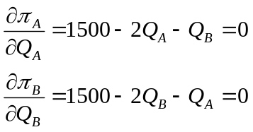
在最大化利润时有：
解这一对方程有：
Q_{A}=（1500-Q_{B}）/2 （1）
Q_{B}=（1500-Q_{A}）/2 （2）
上面分别是A、B两厂商的反应函数，即一个企业的产量已定时，另一个企业的反应函数；二个反应函数的交点就是均衡解。
即QA=500，QB=500，各占市场容量的三分之一。
Q_{B}
1500
Q_{A}
750
500
Q_{B}
Q_{A}
500
750
1500

Slide 69
当寡头企业单独地选择利润最大化的产量时，他们生产的产量大于垄断但低于竞争的产量水平，寡头价格低于垄断价格单高于完全竞争的价格（P=MC）

Slide 70
第四节 不同市场的比较
通过对不同市场条件下厂商长期均衡状态的分析得出：完全竞争市场是最有效率的，垄断竞争市场其次，效率较高，寡头市场效率较低，垄断市场效率最低
完全竞争市场均衡时，水平的需求曲线相切于LAC曲线的最低点，产品的均衡价格最低，均衡产量最高。

Slide 71
在不完全竞争的市场条件下，厂商的需求曲线是向右下方倾斜的，垄断程度越高，需求曲线越陡。垄断竞争市场长期均衡利润为零，均衡时，相对比较平坦的需求曲线相切于LAC曲线最低点的左端，均衡价格较低，等于生产的平均成本，产量比较高，企业存在多余的生产能力。

Slide 72
垄断市场上，厂商长期获得利润，均衡价格较高，且大于平均成本，均衡产量最低。
没有统一的寡头厂商的均衡模型，一般认为寡头市场与垄断市场比较接近，长期均衡时，均衡价格较高，均衡数量较低。

Slide 73
P=LMC被认为是判断该行业是否实现有效的资源配置的一个条件。P通常被看成是商品的边际社会价值，LMC被看成是商品的边际社会成本。 P=LMC，商品的边际社会价值等于商品的边际社会成本，表示资源在该行业实现有效的配置。

Slide 74
P>LMC，商品的边际社会价值大于商品的边际社会成本，表示供给是不足的，应该有更多的资源转移到该商品的生产中，从而增加供给，价格下降，直到P=LMC。
在不完全竞争市场上， P>LMC表示资源没有得到有效的配置。

